Slide 1
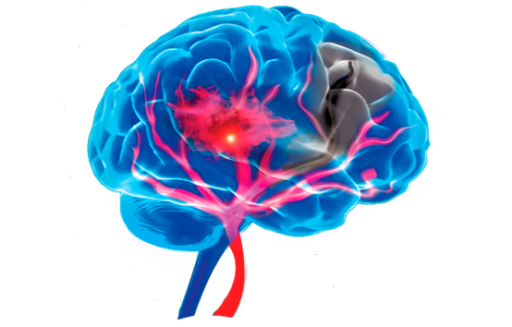
Accidente cerebrovascular isquémico Aproximación clínica-terapéutica
Luis Daniel Alonso Basanta

Slide 2
Concepto
Enfermedad cerebrovascular asintomática. Enfermedad cerebrovascular focal: Ataque transitorio de isquemia (ATI). Ictus (accidente cerebrovascular). Infarto cerebral. Hemorragia intraparenquimatosa. Hemorragia subaracnoidea. Encefalopatía hipertensiva. Demencia vascular.
El término enfermedad cerebrovascular se refiere a cualquier condición en la cual un área del encéfalo se afecta de forma transitoria o permanente por enfermedad de uno o más vasos sanguíneos cerebrales.

Slide 3
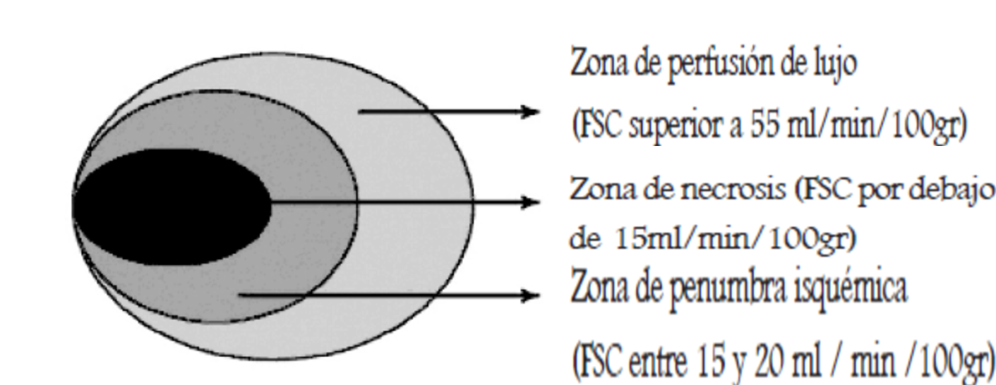
Fisiopatología
N
A
Muerte

Slide 4
Etiología
Causas frecuentes | Causas infrecuentes
Trombosis | Vasculitis (PAN, Wegener, Takayasu, arteritis de células gigantes)
Embolismos: Arterioarterial Disección arterial Fibrilación auricular IMA Trombo mural Miocardiopatía dilatada Valvulopatía Protesis valvular Endocarditis bacteriana | Hipercoagulación: Déficit de proteína C Déficit de proteína S Déficit de antitrombina III Síndrome de antifosfolípidos Neoplasia diseminada Drepanocitosis Policitemia vera Lupus eritematoso generalizado Púrpura trombótica trombocitopénica Coagulación intravascular diseminada Síndrome nefrótico Anticonceptivos orales

Slide 5
Manifestaciones clínicas
Arteria carótida interna
Desviación oculocefálica hacia el hemisferio afectado (miran hacia el lado contrario de la hemiparesia)
Hemiparesia o hemiplejía contralateral con paresia facial central
Hemihipoestesia contralateral
Hemianopsia homónima
Amaurosis ipsilateral (a veces)
Disfasia o afasia (si el hemisferio dominante está afectado)
Anosognosia y asomatognosia (si el hemisferio no dominante está afectado)
Arteria cerebral anterior
Hemiparesia y hemihipoestesia contralateral con neto predominio
crural
Grasping y/o rigidez paratónica contralateral
Incontinencia urinaria
Modificación del psiquismo (mutismo, abulia, etc.)
Marcha apráxica

Slide 6
Manifestaciones clínicas
Arteria cerebral media
Síndrome silviano profundo (ramas perforantes)
Desviación oculocefálica igual que en la lesión carotídea
Hemiplejía global y proporcionada (capsular)
Leve afección sensitiva
Sin hemianopsia
Afasia de predominio expresivo (en la lesión del hemisferio dominante)
Síndrome silviano superficial (ramas corticales y subcorticales)
Hemiparesia o hemiplejía faciobraquial con grado variable de déficit crural
Hemihipoestesia faciobraquial
Afasia motora, sensitiva o global (si el hemisferio dominante está afectado)
Anosognosia (si el hemisferio no dominante está afectado)
Hemianopsia homónima

Slide 7
Manifestaciones clínicas
Arteria cerebral posterior
Hemianopsia y cuadrantonopsia homónimas, alucinaciones visuales, alexia, agnosia, anosmia y déficit motor o sensitivo leve (territorio periférico)
Pérdida sensitiva pura con hiperpatía posterior (ramas talamogeniculadas)
Parálisis del III par ipsilateral y hemiplejía contralateral (ramas interpedunculares o mesencefálicas)
Trastornos extrapiramidales: hemicorea, hemibalismo, temblor, etc. (ramas talamoperforantes)
Sistema vertebrobasilar
Síndrome bulbar medial:
parálisis homolateral del XI par craneal, hemiplejía y pérdida cenestésica y discriminativa contralateral
Síndrome bulbar lateral (síndrome de Wallenberg):
afección sensitiva facial, síndrome de Horner, parálisis del hemivelo y las cuerdas vocales, pérdida del reflejo nauseoso y ataxia apendicular homolaterales. Hemihipoestesia térmica y dolorosa contralateral. Hipo, vómitos y vértigo

Slide 8
Manifestaciones clínicas
Sistema vertebrobasilar
Síndrome protuberancial inferior medial: parálisis conjugada de la mirada (ojos desviados hacia el lado contrario de la lesión, «mirando a la hemiplejía»). Parálisis ipsilateral del VI par craneal. Hemiplejía y hemihipoalgesia contralateral
Síndrome protuberancial inferior lateral: parálisis facial nuclear (sordera y acúfenos ipsilaterales). Parálisis conjugada de la mirada similar al síndrome protuberancial inferior medial. Hemiparesia y hemihipoestesia contralateral
Síndrome protuberancial superior medial: hemisíndrome cerebeloso ipsilateral, oftalmoplejía internuclear. Hemiparesia y hemihipoestesia contralateral
Síndrome protuberancial superior lateral: hemisíndrome cerebeloso homolateral

Slide 9
Manifestaciones clínicas
Sistema vertebrobasilar
Arteria basilar: Existencia de síntomas bilaterales: cuadriplejía. Parálisis bilateral conjugada horizontal de la mirada. Coma o estado de cautiverio (locked-in): el paciente está consciente, y sólo puede comunicarse con movimientos verticales oculares y parpadeo

Slide 10
Tartamiento
Tratamiento
Medidas generales
Tratamiento médico
Tratamiento específico

Slide 11
Tratamiento (Medidas generales)
Reposo en cama, con la cabecera levantada 30°
Oxígenoterapia (si saturación menor de 95%)
Dieta, restricción absoluta si el ACV está en evolución o el paciente presenta problemas de deglución. En cualquier otro caso, se instaura una dieta blanda de acuerda a FR.
Canalización de una vía venosa periférica, en el miembro no parético y administrar SSF
Se pueden utilizar sonda vesical, levine o entubación en relación al estado del paciente

Slide 12
Tratamiento (Médico)
Pilares:
Antiagregantes plaquetarios: Aspirina y Clopidogrel
Estatinas: Atorvastatina
Protección gástrica: Ranitidina, Omeprazol
Control glicémico: Insulina
Anticoagulantes (si riesgo elevado de embolismo): Heparina de bajo peso molecular; Heparina sódica
Control de la TA: (si TA >= 220/120 mm Hg) IECA, ARA II; si emergencia Labetalol
Control de la hipertermia
Medidas antiedema cerebral: Manitol en dosis de carga de 1 g/kg por vía intravenosa perfundidos en 20 min; la dosis puede repetirse cada 6 h.
Se mantienen los tratamientos de base pero adaptándolos al evento.

Slide 13
Tratamiento (Específico)
Factor activador del plasminógeno hístico recombinante (rtPA): Administre 0.9 mg/kg IV (máximo 90 mg), 10% de la dosis total en forma de bolo y el resto en 1 h
Indicaciones
Diagnóstico clínico de accidente cerebrovascular
Tiempo transcurrido desde el comienzo de los síntomas hasta la administración del fármaco 3 h
CT sin signos de hemorragia ni de edema >1/3 del territorio de la MCA
Edad > 18 años
Consentimiento del paciente o de su representante
Contraindicaciones
Tensión arterial sostenida >185/110
Plaquetas <100 000; HCT <25%; glucosa <50 o >400 mg/100 ml
Tratamiento con heparina en las 48 h previas y PTT prolongado o INR elevado
Síntomas que mejoran con rapidez
Antecedente de accidente cerebrovascular o de traumatismo craneal en los tres meses anteriores; antecedente de hemorragia intracraneal
Cirugía mayor en los 14 días previos
Síntomas de accidente cerebrovascular menor (NIHSS < 5)
Hemorragia digestiva en los 21 días previos
Infarto de miocardio reciente
Estupor o coma

Slide 14
Tratamiento (Neuroprotección)
Cierto
Falso

Slide 15
Gracias
www.themegallery.com

